Slide 1
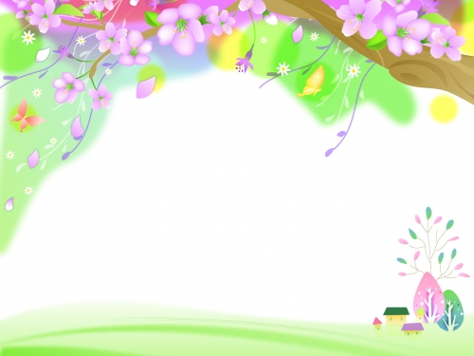
Євген Гуцало. Відображення вічного протистояння добра і зла в оповіданні «Лось»

Slide 2
Все на землі, все треба берегти –
І птаха й звіра, і оту рослину,
Не чванься тим,
що цар природи ти,
Бо врешті, ти його частинка.
Богдан Лепкий

Slide 3
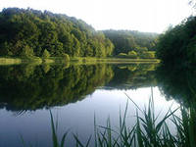
Ми з вами живемо у великому і прекрасному світі, серед розкішної природи. Велике щастя для нас, людей, - користуватися її благами, насолоджуватися красою. Але чомусь знаходяться люди, які намагаються знищити дивовижний світ природи.
Охороняти лiси, гаï, сади - зелене багатство нашоï краïни закликає нас вiдомий украïнський письменник Євген Гуцало.

Slide 4
Сторінка
“Біографічна”

Slide 5
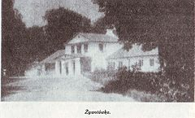
Євген Пилипович Гуцало народився 14 січня 1937 року у селі Старому Животові Вінницької області у родині вчителів.

Slide 6
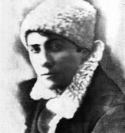
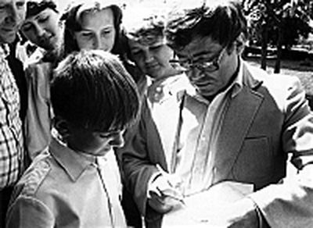
Хлопець змалку тягнувся до слова, рано почав писати вірші. Перші вірші почав друкувати у шкільній стінгазеті.

Slide 7
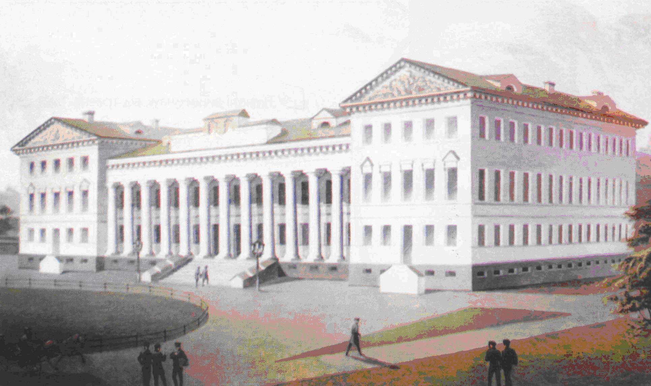
Майбутній письменник закінчив Ніжинський педагогічний інститут, але мріяв стати журналістом, тому став працювати у редакціях газет.

Slide 8
Євген Пилипович написав понад 100 книг.

Slide 10
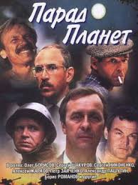

Slide 11
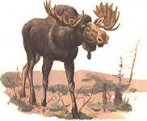
Сторінка
“Світ навколо нас”
.

Slide 12
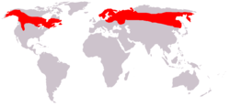
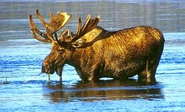
Лось
Лось — рід ссавців, найбільший представник родини оленевих. Довжина тіла самця до 3 м, висота в загривку до 2,3 м, довжина хвоста 12—13 см; маса 360—600 кг, самки дрібніші за самців.

Slide 13
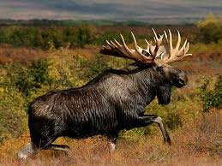
У самців є величезні (найбільші у сучасних ссавців) роги, нерідко лопатоподібні за формою (особливо виразна лопатоподібна форма у якутських і американських лосів); їхній розмах досягає 180 см, маса — 20—30 кг.
Роги лося є відомим мисливським трофеєм.

Slide 14
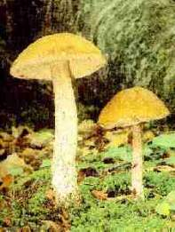
Підберезники
Підберезники ростуть у березових чи змішаним з березою лісах і в перелісках з червня по жовтень. Капелюшок плоско-опуклий. Верхня сторона капелюшка буває ясно-сіра, жовтувата чи темно-бура, майже чорна, знизу біла, з віком сіріє. М'якоть капелюшка біла, при зламі довго не темніє. Існує різновид підберезника, у якого м'якоть на зламі рожевіє. Ніжка сірувато-білого кольору з темними лусочками, у молодих грибів вона порівняно товста, але з віком витягається.

Slide 15
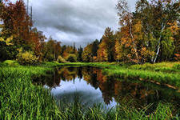
Заповідник
Заповідник – територія, на якій зберігається в природному стані весь її природний комплекс.
Головні функції українських заповідників — збереження флори і фауни.

Slide 16
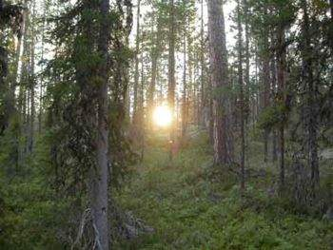
Тайга — це сукупність хвойних лісів помірного та частково субарктичного поясу Північної півкулі. Найпівденніші ділянки тайги можуть включати в себе такі дерева як дуб, клен та в'яз, розпорошені серед хвойного лісу.
Тайга

Slide 17
Зупинка “Юні літератори” Оповідання “ЛОСЬ”

Slide 18
Зупинка “Юні літератори”
Тема: зображення боротьби добра і зла в протистоянні світу людей та світу тварин.
Ідея: уславлення мужності, хоробрості, співчуття, бажання допомогати іншим та охороняти дику природу; обурення жорстокістю та користолюбством

Slide 19
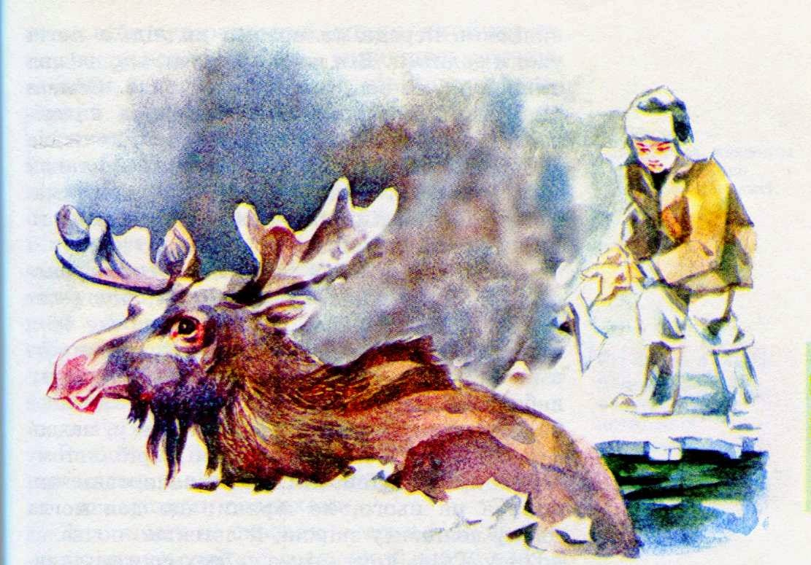
Зупинка “Юні літератори”
Сюжетна лінія. В оповіданні «Лось» зображено історію про те, як двоє хлопчиків, не вагаючись, прийшли на допомогу лосеві, що тонув у річці. Хлопцям вдалося врятувати нового друга, але біда прийшла з іншого боку — врятовану тварину підстрелив їх рідний дядько Шпичак. Мисливець злякався, що племінники повідомлять у заповідник про його браконьєрство, тому навіть пропонував їм хабар за мовчання — м'ясо й роги, але діти не стали з ним про це розмовляти. Оповідання завершується тим, що лось гине.

Slide 20
“ Літературне доміно ”
Обачний
Мудрий
Борець
Красень
Досвідчений
Наляканий
Життєлюбний

Slide 21
Добро і зло в оповіданні “Лось”
«Тепер [дядько] дивився на звіра і хотів вірити, що лось оживе. Так, як ще недавно дітям, йому дуже кортіло, щоб лось підняв голову, звівся на свої стрункі міцні ноги і неквапно побіг до лісу, як він ще недавно біг, поки дороги йому не перетнула куля»

